Slide 1
Retraite progressive
CSA MENJ
Réunion du 17 octobre 2023

Slide 2
Mise en œuvre de la retraite progressive
La loi n° 2023-270 du 14 avril 2023 de financement rectificative de la sécurité sociale pour 2023, étend aux fonctionnaires le bénéfice de la retraite progressive qui existe depuis de nombreuses années dans le secteur privé et dont bénéficient déjà les contractuels et les enseignants du privé.
La retraite progressive permet à un agent travaillant à temps partiel de percevoir une partie de sa pension de retraite au plus tôt deux ans avant l’âge légal d’ouverture des droits.
On estime que dans le secteur privé, environ 25000 personnes en bénéficient. La LFRSS prévoit un financement pour l’Etat d’environ 15600 passage en retraite progressive d’ici 2025.
Il s’agit d’une nouvelle modalité de transition emploi-retraite fixée à l’article L. 89 bis du Code des pensions civiles et militaires de retraite (CPCMR) et précisée par le décret n° 2023-753 du 10 août 2023 et par une circulaire interministérielle relative à la gestion de la retraite progressive datée de 6 septembre 2023 et publiée sur Légifrance. (décret, circulaire et FAQ DGAFP sur le site du ministère).

Slide 3
Conditions de départ à la retraite à l’âge légal et d’ouverture de la RP
Année de naissance | Âge légal de départ à la retraite AOD (sédentaire) | Durée de cotisation requise DAR (en trimestres) | Âge ouverture RP (tous agents) | RP au plus tôt
Avant le 31 août 1961 | 62 ans | 168 | 60 ans | 01/09/2023
1961 (à partir du 1er septembre) | 62 ans et 3 mois | 169 | 60 ans et 3 mois | 01/09/2023
1962 | 62 ans et 6 mois | 169 | 60 ans et 6 mois | 01/09/2023
1963 | 62 ans et 9 mois | 170 | 60 ans et 9 mois | 01/10/2023
1964 | 63 ans | 171 | 61 ans | 01/01/2025
1965 | 63 ans et 3 mois | 172 | 61 ans et 3 mois | 01/04/2026
1966 | 63 ans et 6 mois |  | 61 ans et 6 mois | 01/07/2027
1967 | 63 ans et 9 mois |  | 61 ans et 9 mois | 01/10/2028
1968 et après | 64 ans |  | 62 ans | 01/01/2025
Au 1er octobre 2023, les agents nés jusqu’au 30/9/1963 inclus ont nécessairement atteint l’âge requis et peuvent prétendre à la retraite progressive.

Slide 4
I - Retraite progressive (dispositif et procédure)
Ce dispositif permet aux agents à temps partiel, qui sont à deux ans de leur âge d’ouverture des droits et disposant de plus de 150 trimestres validés, tous régimes confondus, de bénéficier d’une liquidation partielle de leur pension correspondant à la quotité non travaillée.
Cette pension partielle est directement versée par le SRE en sus de la rémunération d’activité versée par le ministère et calculée selon les règles du temps partiel.
Procédure
La mise en œuvre du dispositif est précisée par le décret n° 2023-753 du 10 août 2023, une FAQ de la DGAFP. Une circulaire interministérielle relative à la gestion de la retraite progressive datée de 6 septembre 2023 a également été publiée sur Légifrance.
Les agents doivent adresser leur demande au SRE au moins six mois avant la date d’effet souhaitée. Il est recommandé d’utiliser l’ENSAP pour effectuer cette demande.
Le SRE vérifie auprès du ministère que l’agent est bien à temps partiel ou le sera au moment où la pension partielle sera versée.
Le ministère doit informer le SRE en cas de changement de quotité de temps partiel.
En cas de retour à temps plein, le dispositif de retraite progressive prend définitivement fin.

Slide 5
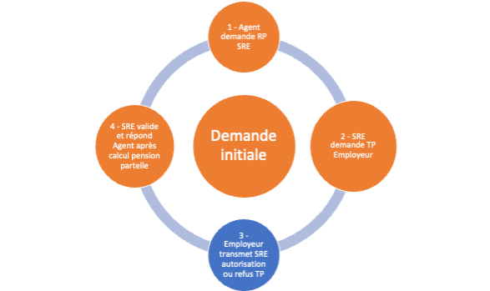
Retraite progressive
1 - La demande sera possible, dans l’ENSAP, 12 mois avant l’âge d’ouverture du droit de la RP.
2 - Les services RH seront informés du dépôt des demandes via une liste issue d’une extraction des bases du SRE. Cette liste sera adressée par le SREN aux pôles TOSCA (nominative, classée par SIRH avec le grade des intéressés),
3 - A l’issue de la campagne de TP, ou bien au fil de l’eau, le service RH adressera sans délai l’arrêté de TP au pôle TOSCA qui se chargera de l’intégrer dans le Compte Individuel de Retraite des agents (au moins 3 mois avant la date d’effet de la RP).
4 - Le SRE étudiera l’éligibilité de la demande et adressera aux agents un décompte de retraite partielle.

Slide 6
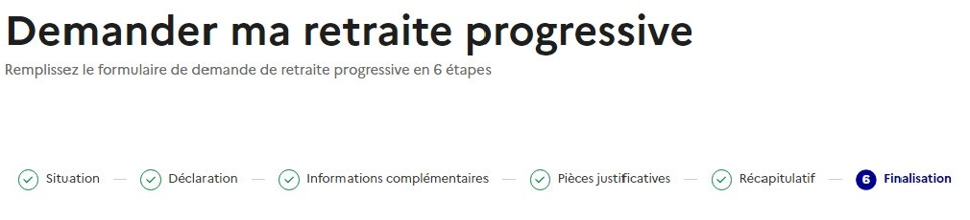
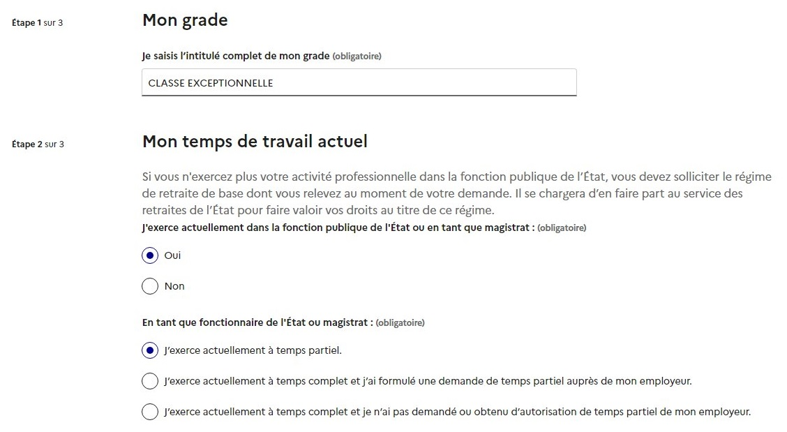
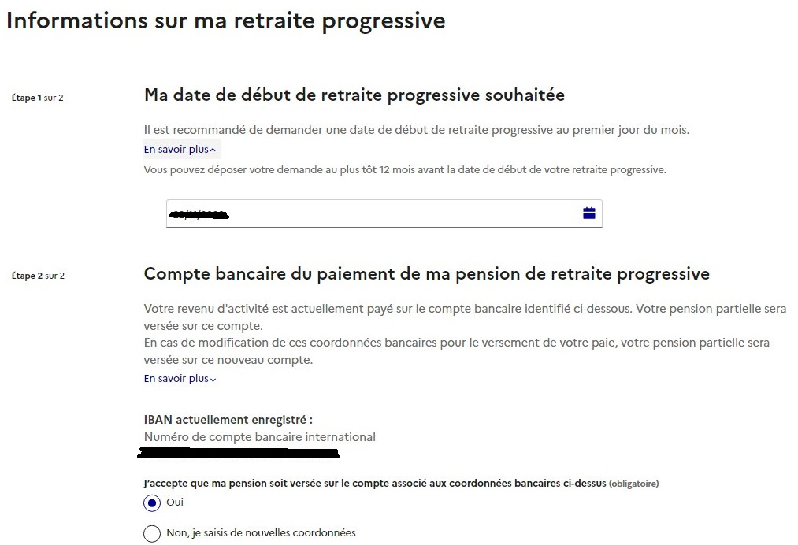

Slide 7
II – Retraite progressive (orientations générales – pour discussion)
La retraite progressive suppose d’être à temps partiel. La compétence en matière d’autorisation de temps partiels appartient aux académies. Par principe, l’autorisation est soumise aux nécessités de la continuité et du fonctionnement du service.
Pour examiner les demandes de temps partiels en vue d’une retraite progressive, les académies pourraient prendre en considération la motivation de la demande, par exemple, en :
examinant en priorité les dossiers des agents qui n’ayant pas atteint leur âge d’ouverture des droits ont fait une demande de retraite progressive ;
puis, les demandes de ceux qui, ayant dépassé leur âge d’ouverture des droits, n’ont pas atteint leur durée d’assurance.
Les refus opposés à une demande de travail à temps partiel doivent être motivés et précédés d'un entretien avec l’agent concerné.
Les temps partiels autorisés en vue d’une retraite progressive feront l’objet d’un suivi particulier (SIRH).
Les temps partiels pour motif thérapeutique ne donnent pas droit à la retraite progressive.

Slide 8
Mise en œuvre de la réforme des retraites
Une page ressources est à votre disposition
Mise en œuvre de la réforme des retraites
https://www.education.gouv.fr/mise-en-oeuvre-de-la-reforme-des-retraites-les-mesures-qui-concernent-les-personnels-de-l-education-378392
Boite fonctionnelle : info.dgrhb@education.gouv.fr
Merci de votre attention

